Slide 1
Мартăн 11-мĕшĕ.

Slide 2
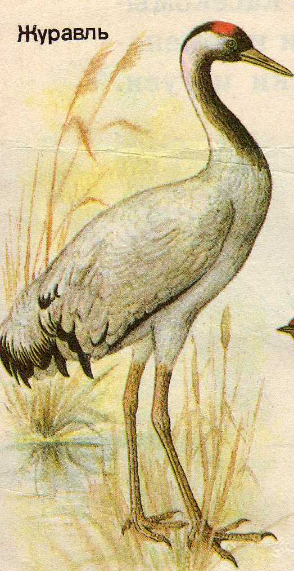
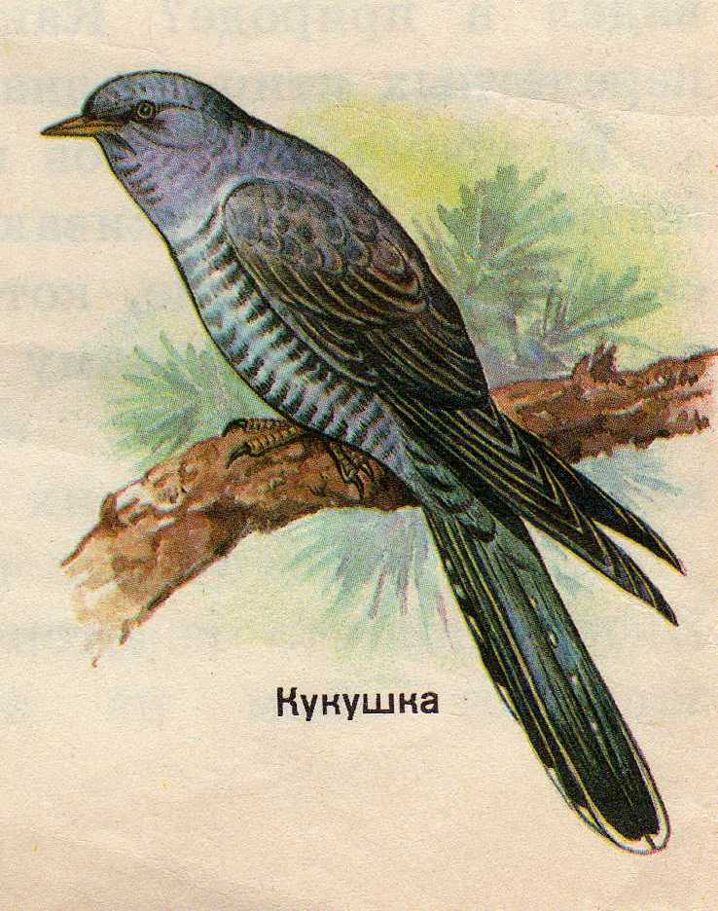
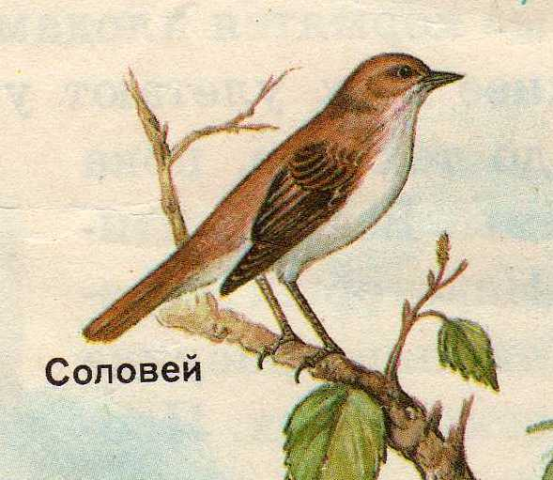
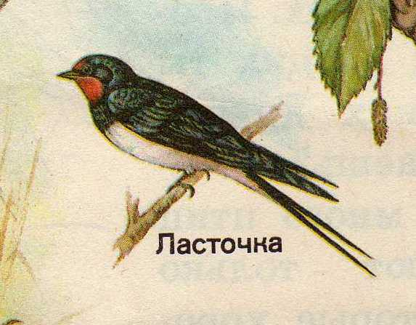
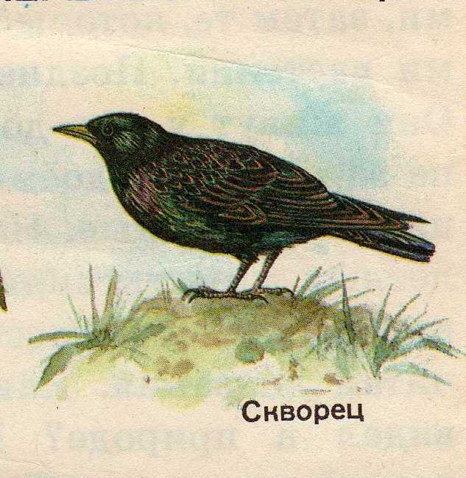
Фонозарядка
Вĕçсе килчĕç кайăксем:
Шăнкăрчсем те шăпчăксем,
Куккуксем те кураксем,
Чанасем те чĕкеçсем,
Тăрнасем те тăрисем,
Пурте пирĕн туссем!

Slide 3
-Халĕ çулталăкăн хăш вăхăчĕ? -Паян урамра мĕнле çанталăк?

Slide 4
- Ачасем, мĕнле шутлатăр, кайăксем кăнтăртан вĕçсе килнĕ-ши?

Slide 5
Ăшă енне
вĕçсе
каякан
кайăксем

Slide 6
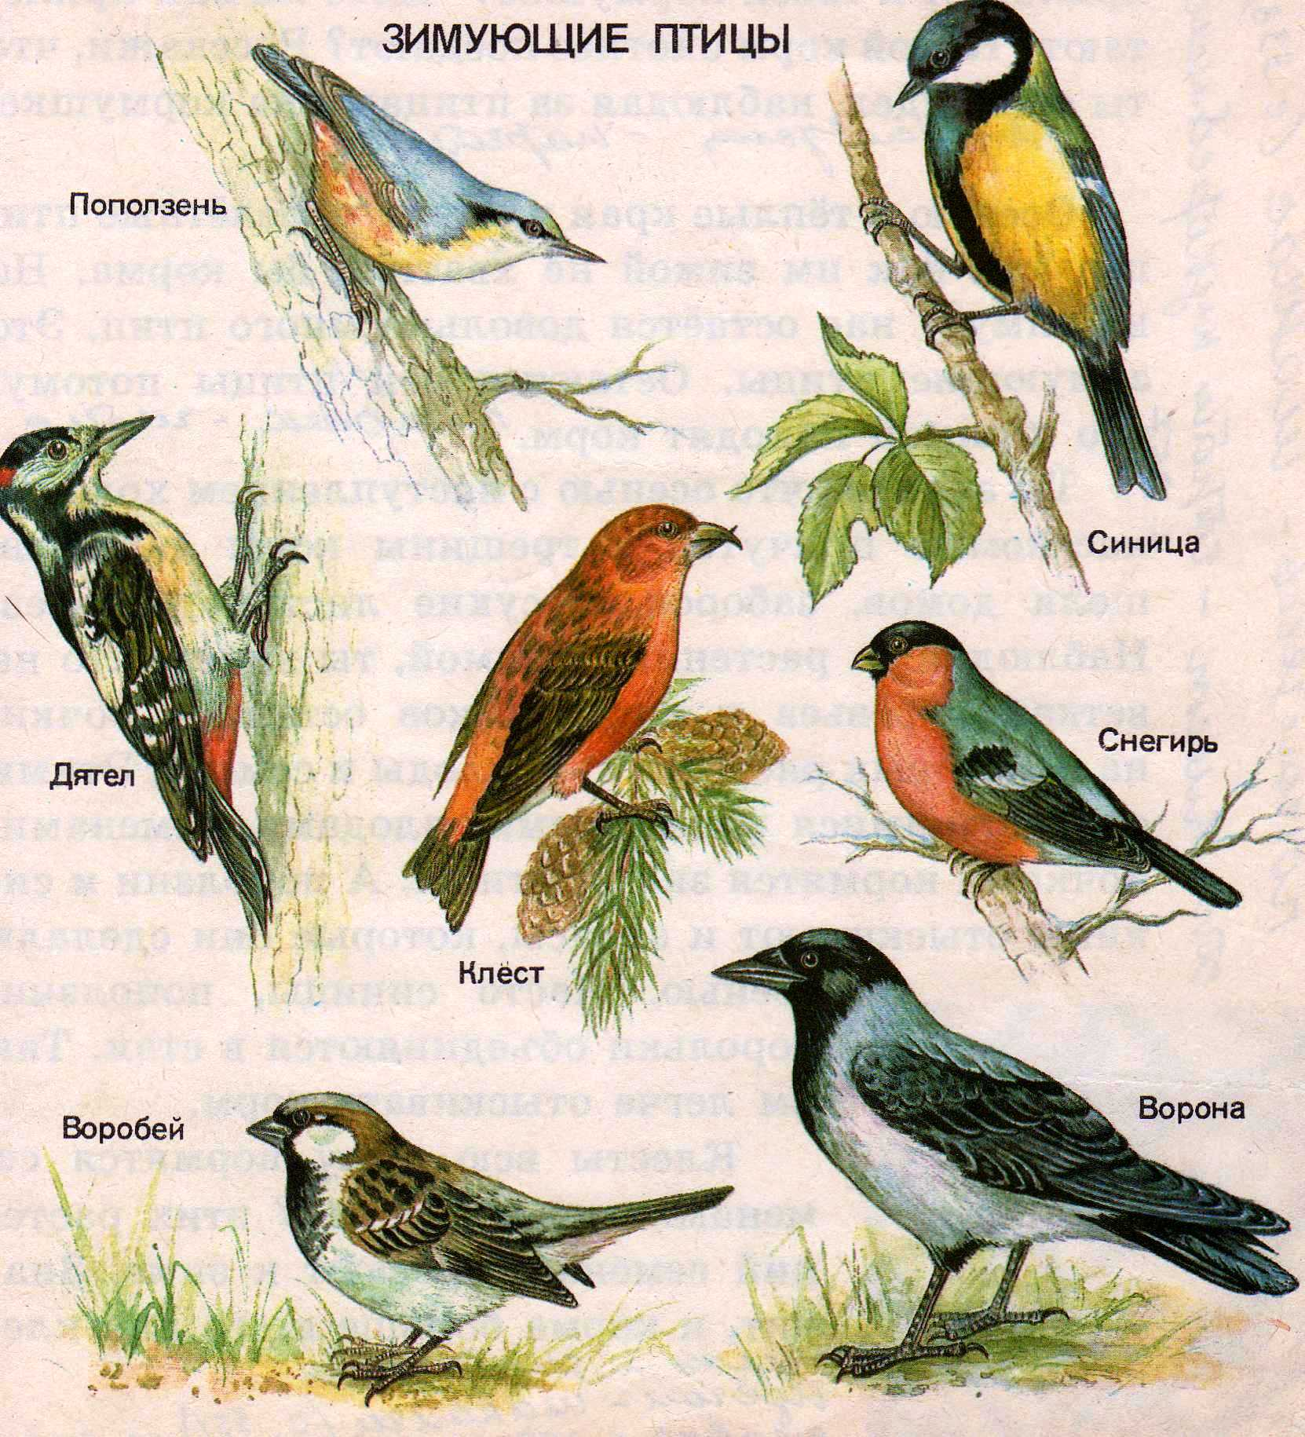
Х
ĕ к
л а
й
к ă
а к
ç с
а е
к м
а
н

Slide 7
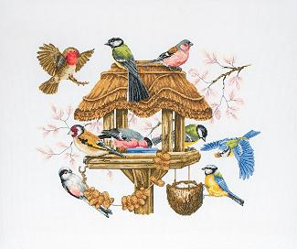
Итлесе пăхар кайăксен сассине.

Slide 8
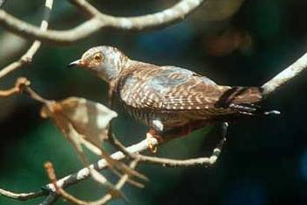
Куккук çапла авăтать.

Slide 9
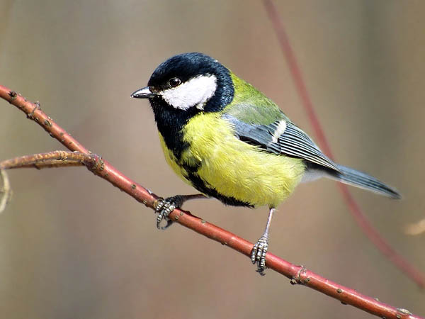
Мĕнле илемлĕ кăсăя сасси.

Slide 10
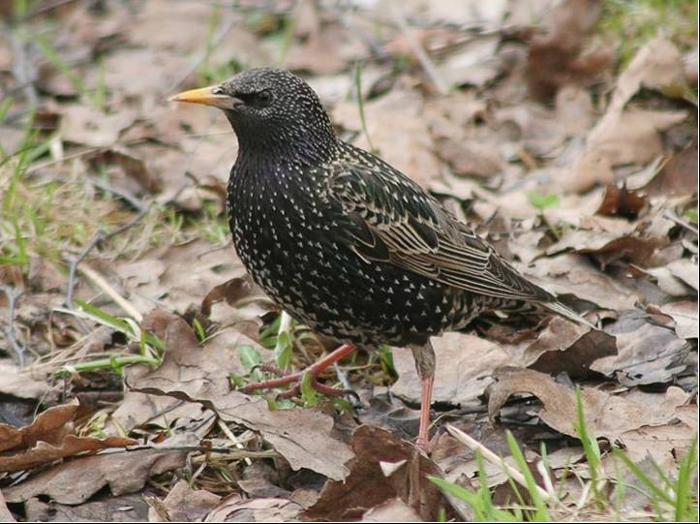
Паллашăр - ку шăнкăрч.

Slide 11
Çĕнĕ сăмахсем: пултарать – может сырăш – кормушка кĕрпе – крупа çăкăр тĕпренчĕкĕсем – крошки хлеба

Slide 12
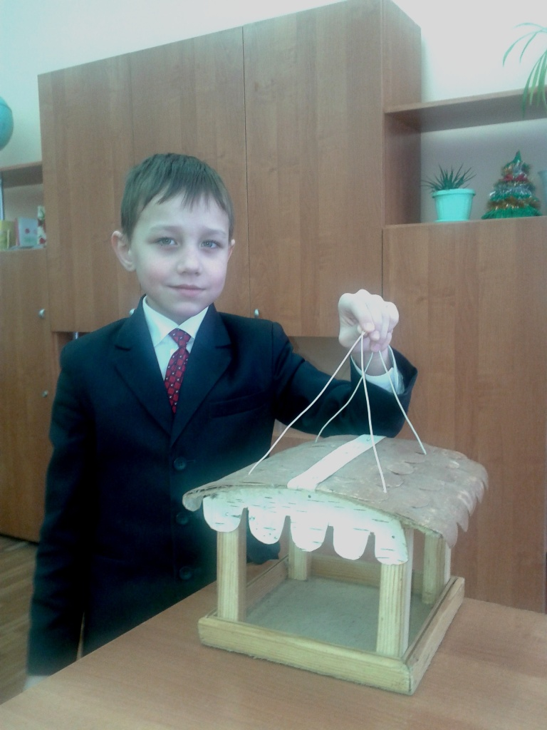
Ыйтусем çине хуравлатпăр.
- Митьăн шăллĕ мĕн ятлă?
- Вăл миçе çулта?
- Алёша мĕн тума юратать?
- Вăл шкула çÿрет-и?
- Алёша мĕн тума пултарать?

Slide 13
Кайăксем пирĕн туссем. Вĕсем вăрманта та ,ялта та, хулара та пурăнаççĕ. Кайăксем питĕ усăллă. Вĕсем хурт- кăпшанкă çиеççĕ. Хитре юрлаççĕ. Пирĕн вĕсене упрамалла, хĕлле апат çитермелле.

Slide 14
- Ачасем, кайăксем валли сырăшсем тăвăр. Сырăшсем çине çăкăр тĕпренчĕкĕсем, кĕрпе, хĕвел çаврăнăш хума ан манăр.

Slide 15
Сывă пулăр!

